Slide 1



Slide 2

ATENCION HUMANIZADA EN SALUD
Febrero de 2023
CARMEN ELENA PAREDES BURBANO
LIDER HUMANIZACION

Slide 3

La persona es una unidad, por ello es deshumanizante ver solamente una parte del hombre.
Corazones separados de la cabeza, cuerpos separados de su psiquismo, hombres separados de su
entorno material y cultural.
COSIFICACION DEL PACIENTE
La humanización de la medicina implica ver al hombre en su íntegra totalidad.
Paciente del Doctor…….
Paciente de la cama 6
Paciente para al eco…..
Paciente sin afiliación
Paciente de la remisión
El viejito, el niñito, la negrita

Slide 4
Que es la Atención humanizada?
Es aquella que, además de la calidad técnica, tiene en cuenta y valora la calidad de la relación con los pacientes, profesionales y todas las personas involucradas en los servicios de salud. (Cliente interno y Cliente externo)
Hablamos de Humanización cuando los valores nos llevan a diseñar políticas, programas, realizar cuidados y velar por las relaciones asociadas con la dignidad de todo ser humano.
PRINCIPIOS
Responsabilidad
Humanización
Respeto
Participación
Solidaridad
Transparencia
Corresponsabilidad
Enfoque diferencial
VALORES
Servicio
Trabajo en Equipo Compromiso
Honestidad Pertenencia
Tolerancia
Ternura

Slide 5
POLITICA DE HUMANIZACION
EL Gerente y los colaboradores de CLÍNICA LAS LAJAS S.A.S se comprometen a establecer una institución más humana, promoviendo apoyo psicológico y emocional, fomentando la privacidad, respeto, dignidad, confidencialidad con prevalencia de derechos en sus usuarios, gestionando las condiciones humanizantes desde el ambiente físico, garantizando el subprograma de parto humanizado, gestionando el apoyo espiritual y religioso, promoviendo la donación de órganos y tejidos con fines a trasplantes, definiendo el procedimiento para la comunicación de malas noticias y fomentando el manejo respetuoso del cadáver, dando cumplimiento al principio orientador del plan nacional del mejoramiento de la calidad en salud que responde a las necesidades de colaboradores, usuarios, familias, cuidadores y comunidad.

Slide 6

Atención “humanizada”.
Esta palabra la usamos habitualmente para expresar el deseo de que algo sea bueno, se ajuste a la condición humana, responda a la dignidad de la persona.
“No es lo mismo ser humano que vivir y comportarse humanamente”

Slide 7
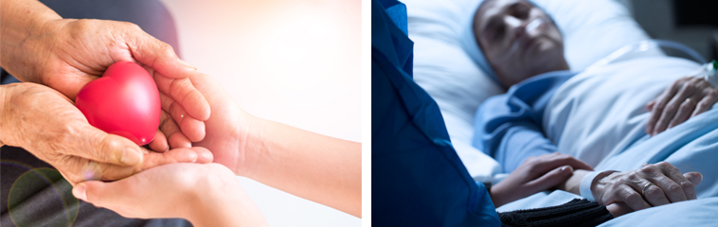
HUMANIZAR:
Orientar la atención del personal institucional hacia el servicio en salud del SER HUMANO NECESITADO DE AYUDA (Usuario, paciente y su familia, colaboradores de la institución)
Con una atención caracterizada por:
Un comportamiento de servicio continuo
Basado en valores humanos y éticos
Que se brinda con un compromiso personal, profesional e institucional.
“Atender al otro como me gustaría que me atiendan”
“Ponerse en los zapatos de la otra persona”

Slide 8

Clínica las Lajas genera varias estrategias o líneas de acción orientadas a brindar a todos nuestros usuarios una atención de calidad sustentada en principios de
HUMANIZACION Y BUEN TRATO

Slide 9
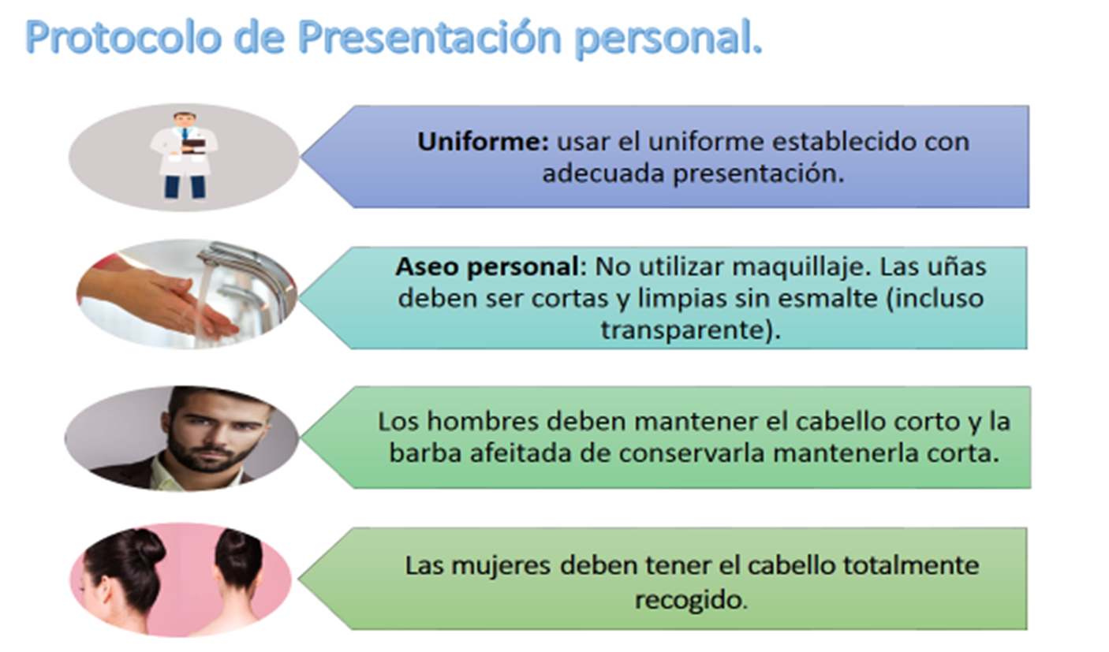
Una Empresa o Institución donde la presentación personal de sus trabajadores es impecable, crea un ambiente positivo para usuarios y trabajadores: los usuarios valoran la apariencia profesional y se sienten respetados; los colaboradores, por su parte muestran orgullo por su trabajo y realzan la imagen de la empresa

Slide 10
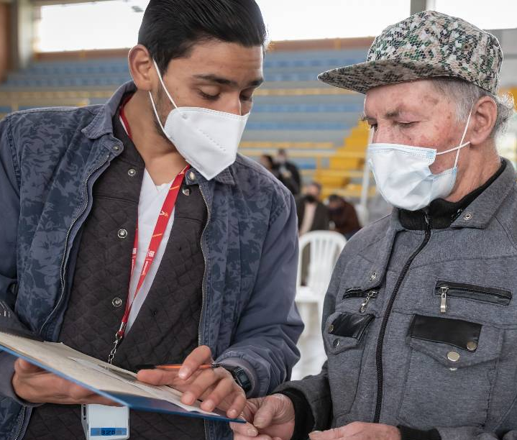
Saludar de manera amable y responder cordialmente.
Dar la bienvenida al usuario que llega a la institución.
Presentarse: dar a conocer nombre y cargo desempeñado
Ofrecer ayuda
PROTOCOLO DE BIENVENIDA
Saludar de manera cordial: “Buenos días (tardes o noches), Bienvenido a Clínica Las Lajas, mi nombre es ……Y soy (cargo o profesión), en qué le puedo colaborar? “

Slide 11

PROTOCOLO PARA CONTESTACION DE LLAMADAS
Cuando conteste tenga a mano lápiz y papel.
Antes del tercer timbre conteste el teléfono, salude indique el nombre del servicio, preséntese y ofrezca ayuda. (Buenas noches, Servicio de Atención al Usuario, Habla ……. en que le puedo colaborar?)
Tome registro de la llamada, el motivo de la llamada, el mensaje, incluya por último su nombre, fecha y hora de la llamada (Registro de llamadas de usuarios)
Si se ve en la obligación de solicitarle a la persona que está llamando que aguarde en la línea, emplee un tono amable y pídale el favor de esperar. No permita que espere más de dos minutos, si la situación no se puede resolver de inmediato, tome su número e indíquele que usted le devolverá la llamada.

Slide 12
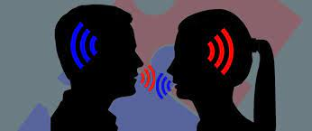
Mirar a los ojos al otro, sonreír en actitud de interés por servirle.
Utilizar un lenguaje sencillo y comprensible.
Verificar los datos e información de los usuarios preguntando de una manera cordial, que permita entender sus solicitudes y garantizar la comprensión de lo que se les informa.
Llamar al usuario por su nombre y hacerlo de manera respetuosa evitando utilizar sobrenombres, diminutivos, etc.
Cerciorarse siempre que hubo comprensión de la información brindada volviendo a preguntar. Estrategia de comunicación “Repítame lo que entendió Tech – Back “
COMUNICACIÓN ASERTIVA

Slide 13

Mostrar salidas, alternativas, posibles soluciones.
Ser sensible ante las necesidades del otro.
Ser tolerante, paciente, respetar las diferencias.
Respetar a los demás como a sí mismo.
Brindar atención personalizada.
No olvide decir o responder según la ocasión CON GUSTO, ESTAMOS PARA SERVIRLE, GRACIAS, POR FAVOR, DISCULPE , etc.
ACTITUDES DE EMPATIA
Normas básicas de acogida

Slide 14
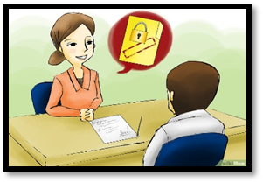
Fomentar la privacidad, respeto, dignidad, reserva de la información con prevalencia de derechos de los usuarios.
CONFIDENCIALIDAD DE LA INFORMACION

Slide 15
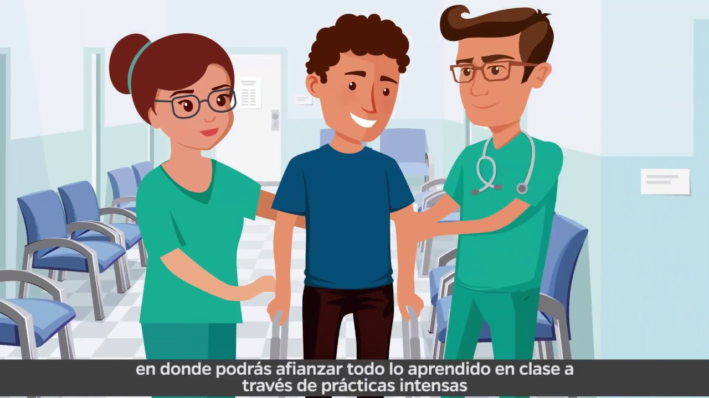
QUÉ ES EL BUEN TRATO
El buen trato se define en las relaciones con el otro (y/o el entorno) y se refiere a las interacciones (con ese otro y/o con ese entorno) que promueven un sentimiento mutuo de reconocimiento y de valoración. Son formas de relación que generan satisfacción y bienestar entre quienes interactúan.
Este tipo de relación además, es una base que favorece el crecimiento y el desarrollo personal. Las relaciones de buen trato parten de la capacidad de reconocer que existe un YO y también que existe OTRO, ambos con necesidades diferentes que se tienen en cuenta y se respetan…´´

Slide 16

Decálogo del Buen Trato
1. Respetar a los demás como a sí mismo.
2. Aprender a escuchar consejos y seguir indicaciones de personas con más experiencia o práctica en el trabajo.
3.Controlar las emociones cuando no se tienen argumentos, demostrando educación y respeto.
4. Al no estar de acuerdo con algo, se debe actuar con inteligencia, reflexionando sobre el punto y después expresando los comentarios en el momento y a la persona adecuada.
5. Evitar la murmuración y la crítica que afectan negativamente a la personalidad de los demás.

Slide 17
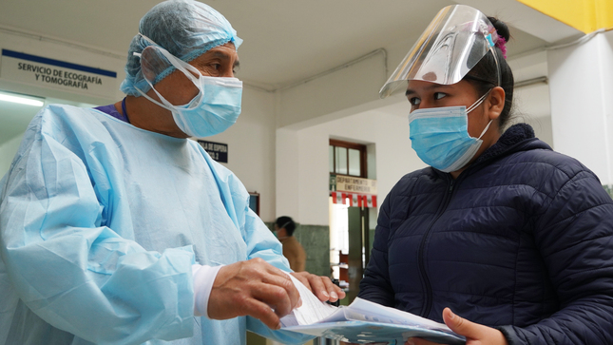
6. Ser siempre honestos en comportamiento, palabras y afectos.
7. Aceptar serenamente los errores y fallas que se han cometido, así como sus consecuencias, rectificar y pedir disculpas.
8. Cumplir con los deberes y obligaciones sobreponiéndose a las dificultades y al cansancio.
9. Conocer y vivir plenamente los principios y valores, convirtiéndose en ejemplo para los demás.
10. No se debe ofender o tratar mal a las personas, por humilde que sea su condición.

Slide 18

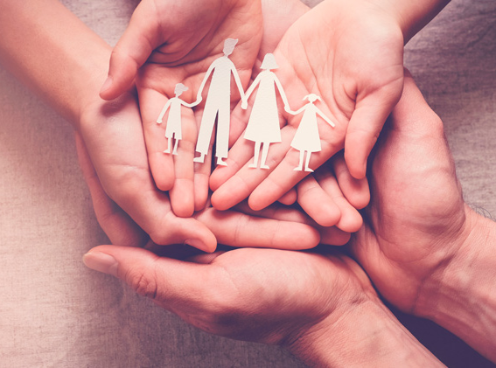

Recuerde que al paciente o usuario le gusta que:
• El trato sea amable y respetuoso
• Le demos importancia
• Lo tengamos en cuenta
• Comprendamos su situación
• Lo atendamos con calidez y agilidad
• Orientemos con precisión sus solicitudes
• Le ofrezcamos alternativas de solución
Recuerde que el usuario siempre espera:
• Una actitud amable
• Comprensión
• Un trato equitativo
•Opciones o alternativas para resolver sus inquietudes
• Información clara y precisa

Slide 19
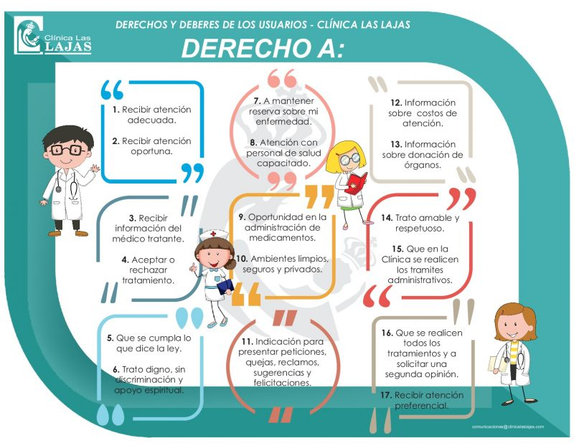
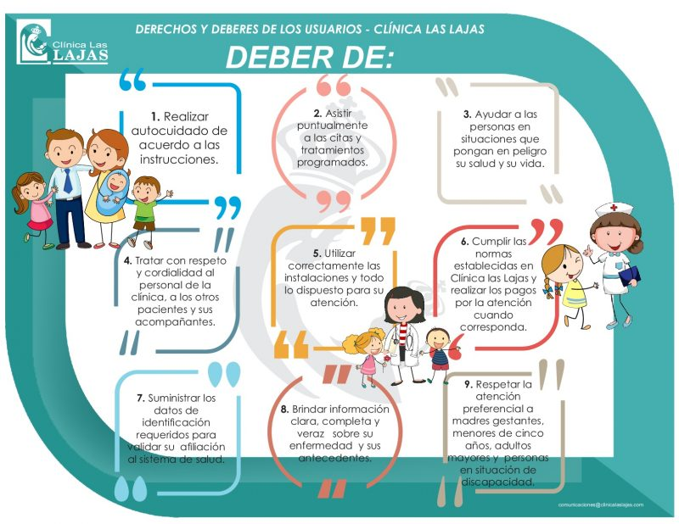
Derechos y deberes
La prestación de los servicios en salud en Clínica las Lajas está centrado en el usuario teniendo en cuenta sus derechos y deberes, comprendidos en las dimensiones psicológicas, biológicas, sociales y espirituales, teniendo como premisa que toda persona tiene derechos a disfrutar de una atención digna y segura en la cual se cumplan todos sus derechos como ser humano.

Slide 20
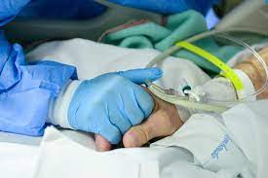
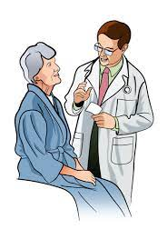
DERECHO A RECIBIR ATENCION DIGNA Y RESPETUOSA
Con amabilidad en la atención por parte de todo el personal.
Trato humanizado, sin discriminación por condiciones sociales, económicas, culturales, de género, creencias, religión, identidad sexual, etc.
Llamando al usuario por su nombre.
Velando por su privacidad y gestionando condiciones para ello.
Respetando su voluntad para aceptar o rechazar el tratamiento propuesto.
DERECHO A LA BUENA INFORMACION
Con explicaciones claras brindadas por parte del personal en relación a:
  Ingreso y Proceso de atención por parte del personal de admisiones y atención al usuario.
  Diagnóstico y plan de tratamiento a seguir, por parte del médico y especialidades tratantes.
  Horarios de atención, requisitos de ingreso para acompañantes de usuarios preferenciales,
  Aplicación de medicamentos, mecanismo de acción, reacciones, efectos secundarios.
  Información telefónica a familiares y acudientes diaria y oportuna a cerca de la evolución
  del paciente hospitalizado
  Información sobre los diferentes canales de comunicación para expresar sus comentarios a
  cerca de la atención recibida
  Con respeto y confidencialidad frente a su situación medica y reserva de su historia clínica.

Slide 21

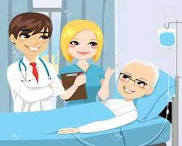


DERECHO A RECIBIR ATENCION OPORTUNA
Que toda atención se realice evitando generar
esperas innecesarias.
DEBERES DE LOS USUARIOS
Trato respetuoso a todo el personal que lo atiende.
Cumplimiento de las normas establecidas en la institución y realizar los pagos de los servicios cuando corresponda.
Brindar información clara, veráz y actualizada sobre su historia de salud.
Compromiso con el cuidado de la salud, acatando los tratamientos e instrucciones que brinda el equipo de salud, tanto en la estancia hospitalaria como en casa.
Asistiendo puntualmente a las citas programadas.
Cuidando y utilizando correctamente las instalaciones y todo lo dispuesto para la atención.
DERECHO A UNA ATENCION SEGURA
Brindada por parte de personal debidamente capacitado.
Con técnicas de atención seguras, basadas en evidencia científica.
Realizando prevención constante frente a cualquier riesgo (Ej. Medidas preventivas frente al contagio por Covid 19)
En espacios, limpios, seguros, organizados.
DERECHO A RECIBIR ATENCION PREFERENCIAL
Teniendo en cuenta que el paciente pertenezca a uno de los grupos priorizados: menores de cinco años, madres gestantes, adultos mayores y población con alguna condición de discapacidad

Slide 22
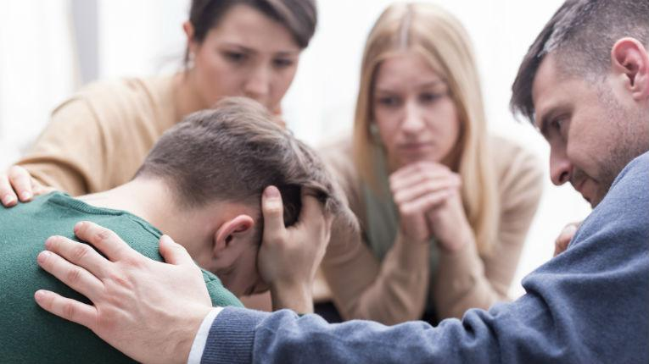
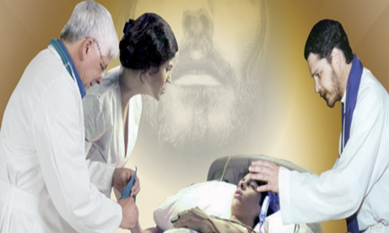
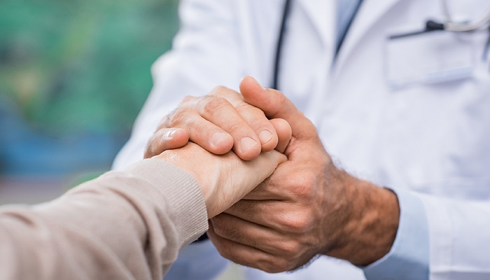
Apoyo espiritual y emocional
En la enfermedad al establecer el diagnóstico y/o tratamiento sea curativo y/o paliativo, el paciente y su familia pueden experimentar rabia, dolor, negación, culpabilidad y finalmente la aceptación de la enfermedad. Todas estas emociones que experimentan son normales, pero pueden generar dificultades de adaptación, incertidumbre, miedo sobre el futuro y una pérdida de control de lo que tenían establecido. En Clínica las Lajas se reconoce que la espiritualidad y emocionalidad repercute en el bienestar general de los pacientes en las diferentes etapas de su enfermedad y en especial al final de la vida.

Slide 23

Atención Preferencial
Hace referencia a la prioridad en la atención que se debe tener con: adultos mayores, niños menores de cinco años, personas en condición de discapacidad y mujeres gestantes.

Slide 24
POLITICA DE ATENCION PREFERENCIAL.
EL Gerente y los Colaboradores de Clínica Las Lajas se comprometen a: garantizar de manera preferente los procesos de atención a poblaciones especiales como son: los niños y niñas menores de cinco años, mujeres gestantes, adultos mayores y personas en situación de discapacidad, promoviendo medidas para facilitar el acceso a la atención, fomentando el conocimiento por parte de todos los colaboradores de la institución del proceso de atención con prevalencia de derechos, dando cumplimiento al principio orientador de humanización del plan nacional del mejoramiento de la calidad en salud que responde a las necesidades de colaboradores, usuarios, familias, cuidadores y comunidad.

Slide 25

Atención con enfoque diferencial.
Permite visibilizar, identificar y reconocer condiciones y situaciones particulares y colectivas de la desigualdad, fragilidad, vulnerabilidad, discriminación o exclusión de las personas o grupos humanos que son sujeto de especial protección

Slide 26
POLITICA DE ATENCIÓN CON ENFOQUE DIFERENCIAL
El Gerente y los colaboradores de CLÍNICA LAS LAJAS S.A.S reconocen que existen poblaciones con características particulares en razón de su edad, etnia, orientación sexual, situación de discapacidad y condición de vulnerabilidad, por lo tanto se comprometen a garantizar una atención integral, promoviendo medidas para facilitar el acceso a la atención, fomentando el conocimiento por parte de todos los colaboradores de la institución del proceso de atención con prevalencia de derechos y enfoque diferencial, dando cumplimiento al principio orientador de humanización del plan nacional del mejoramiento de la calidad en salud que responde a las necesidades de los pacientes, usuarios, familias, cuidadores, colaboradores y comunidad.

Slide 27
Ejemplos de humanización.
Un enfermero que muestra empatía con un paciente al preguntarle cómo se siente física y emocionalmente con la nueva medicación.
Una médica que respeta las creencias religiosas de un paciente.
Un hospital en el que la principal preocupación es que todos los pacientes obtengan el tratamiento que les corresponde.
Un equipo de médicos que llama al paciente por su nombre y no por un número.
Un odontólogo le consulta a su paciente si quiere o no utilizar anestesia en un procedimiento sencillo.
En un geriátrico, se extendió el horario de visitas para que los pacientes puedan pasar más tiempo con sus seres queridos.

Slide 28


